Slide 1
Юный математик
Решение логических задач
на «переправы» через реку
3 класс

Slide 2
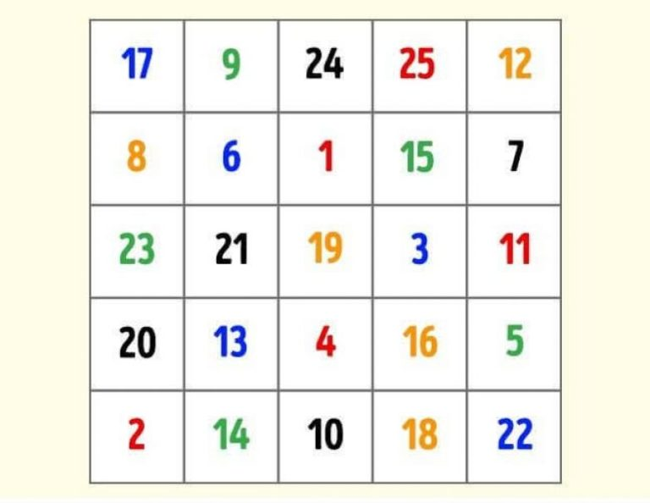
РАЗМИНКА ДЛЯ МОЗГА
За 1 минуту найти номер 1 и все остальные числа в порядке возрастания.

Slide 3
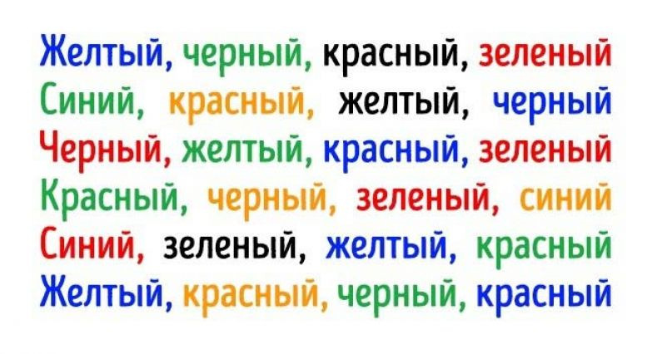
Как вы можете видеть, на этой картине изображено несколько слов, написанных разными цветами. Начните говорить вслух цвет, которым написано каждое слово. Делайте это, пока не дойдете до конца и повторите то же упражнение в обратном порядке.

Slide 4
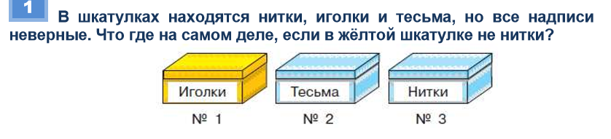
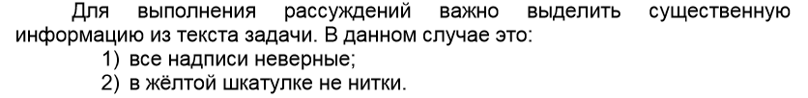
Вспомним, как решаются задачи «Истина-ложь»

Slide 5
Решение
Если в жёлтой шкатулке не иголки, так как все надписи неверные (1 информация) и не нитки (информация 2). Значит в жёлтой шкатулке тесьма (информация 3).
Значит в третьей шкатулке не тесьма (она в 1 шкатулке ) и не нитки (1 информация), а иголки. Значит во второй шкатулке остаются нитки.

Slide 6
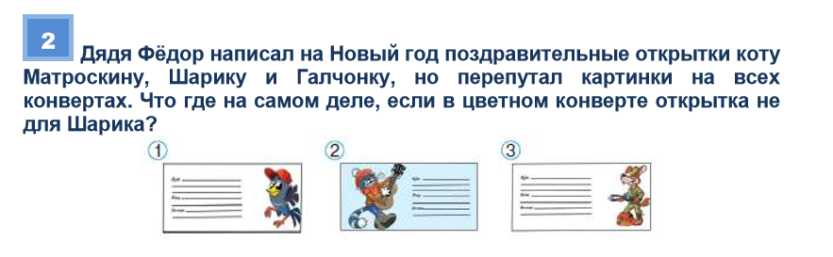
Задачи «Истина-ложь»

Slide 7
Решение
Выделяется существенная информация, необходимая для выполнения рассуждений:
1) все надписи на конвертах неверные;
2) в цветном конверте открытка не для Шарика.
Пользуясь этой информацией, получается, что открытка в цветном конверте не для кота (1 информация) и не для Шарика (2 информация), значит, она для Галчонка. В третьем конверте открытка не для Шарика (1) и не для Галчонка (для него – во 2-м конверте). Тогда в третьем конверте открытка для Кота, а в первом – открытка для Шарика

Slide 8



Slide 9
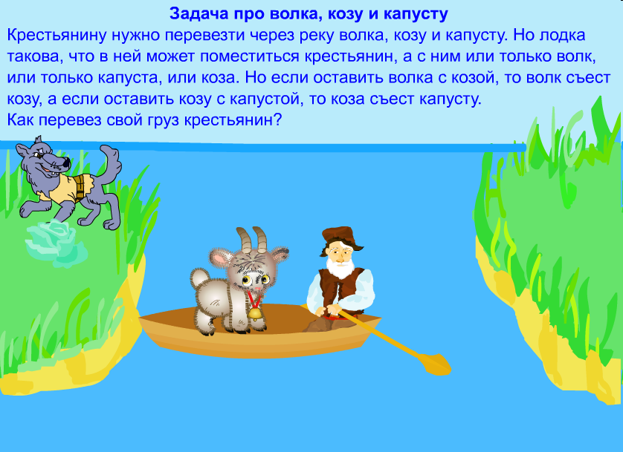

Slide 10
Логические задачи «на переправы»
Правила решения таких задач.
Действиями в таких задачах являются перевозки, поэтому запись решения этих задач выполняется в виде таблицы. В центральном столбце указывают переправляющихся, а в первом и последнем столбцах таблицы записывают тех, кто в момент переправы находится на одном и на другом берегу. При этом важно помнить, что в одной строке каждый участник переправы записывается только один раз: либо в центральном столбце, либо в первом столбце, либо в последнем.

Slide 11
Решение в виде таблицы
Левый берег | Река | Правый берег
Старик, Капуста, Коза, Волк
Капуста, Волк | Старик, Коза
Капуста, Волк | Старик | Коза
Капуста | Старик, Волк | Коза
Капуста | Старик, Коза | Волк
Коза | Старик, Капуста | Волк
Коза | Старик | Капуста, Волк
 | Старик, Коза | Капуста, Волк
 |  | Старик, Капуста, Коза, Волк

Slide 12
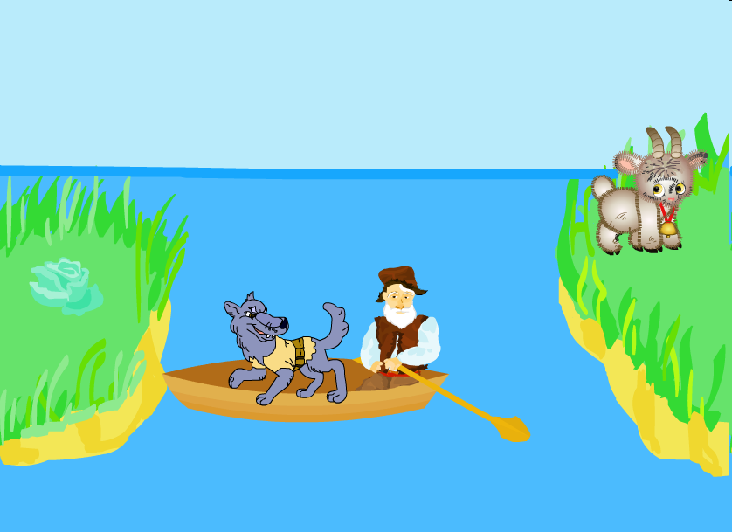

Slide 13
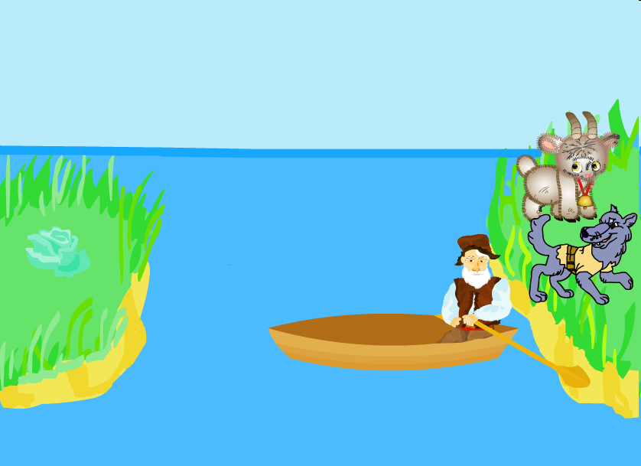

Slide 14
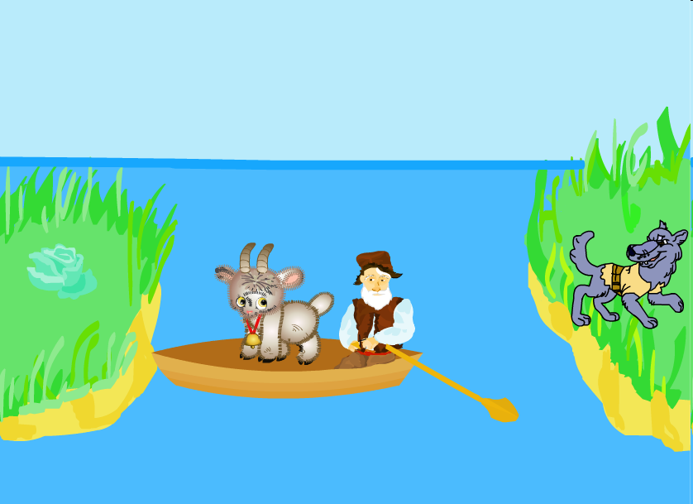

Slide 15
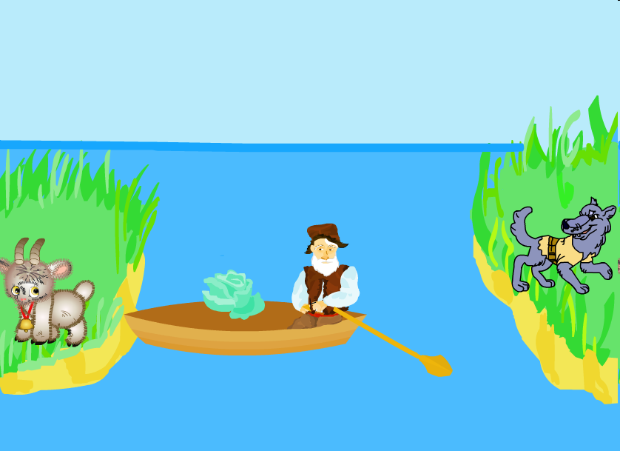

Slide 16
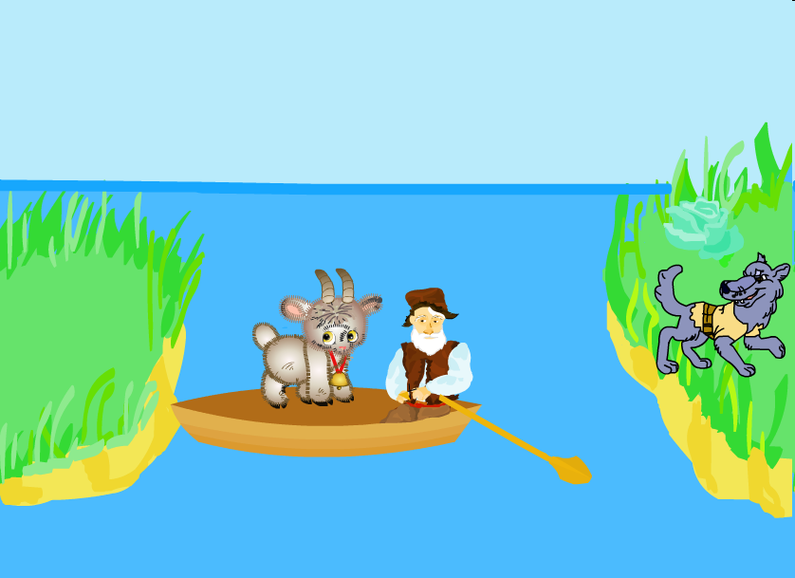

Slide 17
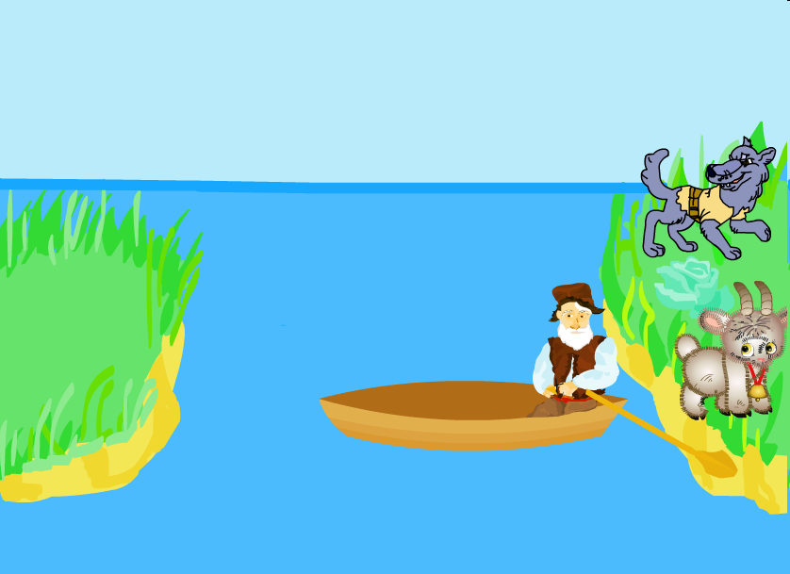

Slide 18

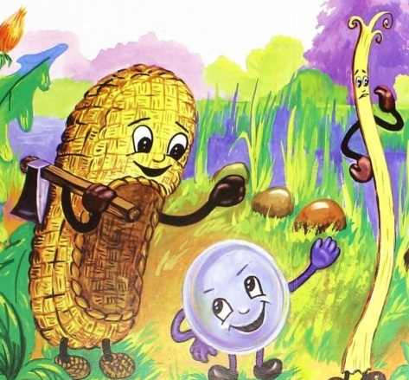
Реши задачу

Slide 19
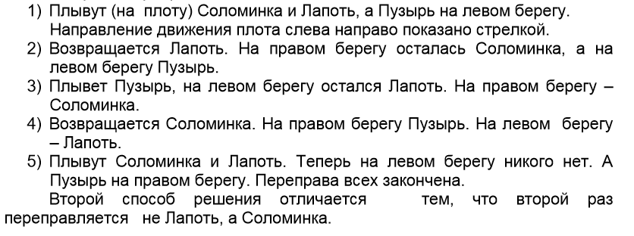
Рассуждения

Slide 20
Решение лучше записать в виде таблицы.
С- Соломинка, П- Пузырь, Л-Лапоть
ЛЕВЫЙ БЕРЕГ | ПЛЫВУТ ЧЕРЕЗ РУЧЕЙ | ПРАВЫЙ БЕРЕГ
С П Л
П | Л С
П | Л | С
Л | П | С
Л | С | П
 | Л С | П

Slide 21
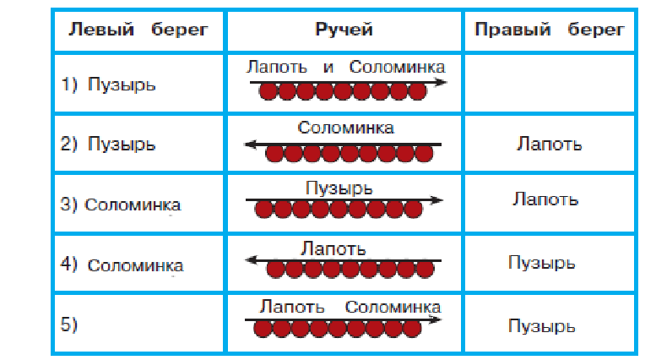
Второй способ отличается тем, что во второй раз переправляется не Лапоть, а Соломинка.

Slide 22
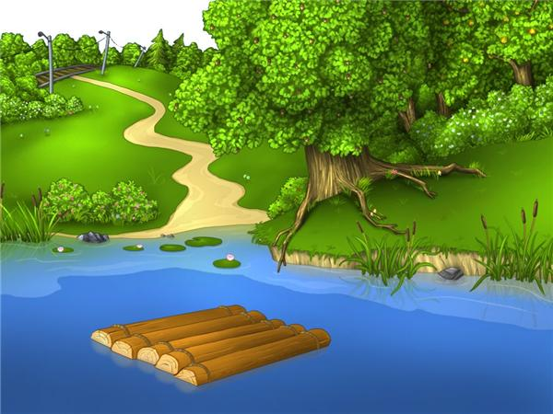




Домашняя работа.
Решить задачу с помощью таблицы

Slide 23
Домашняя работа.
Решить задачу с помощью таблицы
Напиши на листочке фамилию, имя, класс.
Реши задачу с помощью таблицы.
Отправь фото работы на почту uov2b@mail.ru
до 17:00 до 15.04.2020г.

